Slide 1
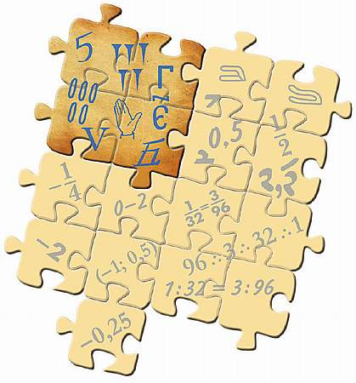
Сенина Г., Сенин В., МАОУ СОШ №4 г. Корсаков
6
Умножение смешанных чисел
ПОВТОРЕНИЕ
http://seninvg07.narod.ru/
метапредмет – задача

Slide 2

Ц
Задачи урока
Действие умножения смешанных чисел
Нахождение дроби от числа
Применение распределительного свойства умножения
Вычислять значения выражений, содержащих натуральные, целые, положительные и отрицательные числа, обыкновенные и десятичные дроби, выполнять преобразования чисел и выражений.
Выбирать способ сравнения чисел, вычислений, применять свойства арифметических действий для рационализации вычислений.
Решать задачи из реальной жизни, применять математические знания для решения задач из других предметов.
Решать задачи разными способами, сравнивать, выбирать способы решения задачи.
Осуществлять самоконтроль выполняемых действий и самопроверку результата вычислений

Slide 3

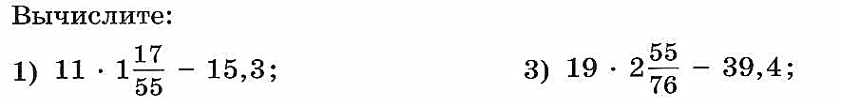
Работаем с книгой
Сформулируйте правило умножения дроби на натуральное число.
Сформулируйте алгоритм умножения двух дробей.
Как выполнить умножение смешанных чисел?
Назовите свойства умножения дробей.
Чему равно произведение смешанного числа и нуля; смешанного числа и единицы?
Как найти дробь от числа?
Как найти проценты от числа?
Расскажите о двух способах умножения смешанного числа на натуральное число.
?

Slide 4
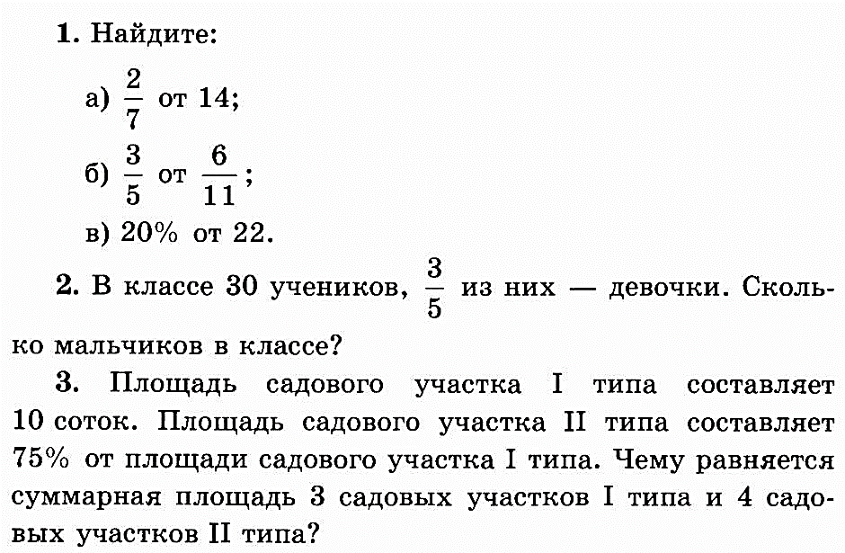
П
Повторяем

Slide 5

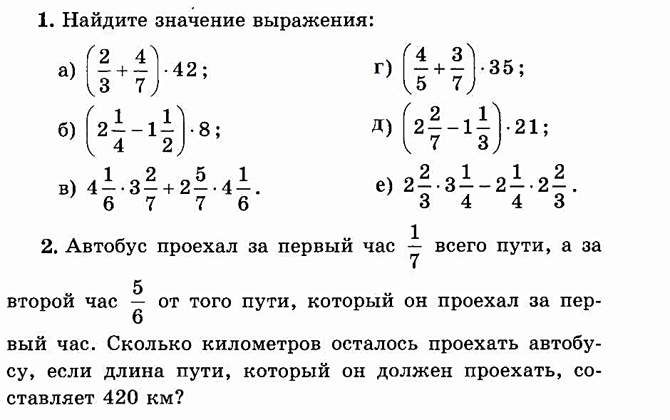
?
Проверь себя

Slide 6

ь
Итоги
Эйлер доказал, что все чётные совершенные числа имеют вид, указанный
Евклидом. Но вопрос о бесконечности числа совершенных чисел до сих пор не решён.
Эйлер сформулировал гипотезу, что каждое чётное число, начиная
с 4, можно представить в виде суммы двух простых чисел. Эта гипотеза
не доказана до настоящего времени.
Домашнее задание: § 2, п.12-14, № П.88-89, (стр. 135)

